Slide 1
Consultor Inteligente de Sistemas
Pipeline RAG Multi-Agente para Transformação Digital na SECOM
IDP | Inteligência Generativa • Abril / 2026
Giovanni Brigido Bezerra Cardoso
Paulo Pita

Slide 2
Agenda
CONTEUDO
RESULTADOS
1
Introdução
4
Pipelines
Contextualizacao, motivacao e objetivos
MidiaCad, PL 2338/2023 e Consultor de Qualidade
2
Fundamentação Teórica
5
Experimentos
RAG, arquitetura multi-agente e tecnicas utilizadas
Perguntas teste
3
Configurações
6
Riscos, Limitações e Conclusão
Ollama, OpenRouter, Chunking, Indexacao e Retrieval
Alucinacoes, hardware, contribuições e trabalhos futuros
IDP | Inteligencia Generativa - Abril / 2026

Slide 3
1. Introdução
Contextualização
Motivação
Na SECOM, dúvidas sobre sistemas internos são resolvidas com servidores mais experientes. A documentação técnica existe, mas não está acessível de forma direta ao usuário.
Implantar transformação digital na DSIC/SECOM, reduzindo a dependência de consultas presenciais e a curva de aprendizado dos sistemas.
Objetivo Específico 1
Objetivo Específico 2
Reduzir formalidades na solicitação de auxílio no uso dos sistemas internos.
Prover celeridade no atendimento às dúvidas operacionais dos servidores.

Slide 4
3. Fundamentação Teórica — Arquitetura Geral
2. Fundamentação Teórica: Arquitetura Geral
WSL (Windows)
Ollama
(Modelos Locais)
Docker
(Dify · PostgreSQL · Text Embedding Interface – TEI Reranker · MCP)
→
→
Técnicas Utilizadas
Trabalho Relacionado
RAG (Retrieval-Augmented Generation)
Laboratório de Construção de Agentes para Auditoria de TR
Pipeline multi-agente com Analista Técnico, Auditor de Risco, Consultor de Melhoria e Agente Carteiro. Envio de e-mail via MCP Server.
Chunking com overlap de contexto
Busca vetorial (Vector Search)
Reranking semântico

Slide 5
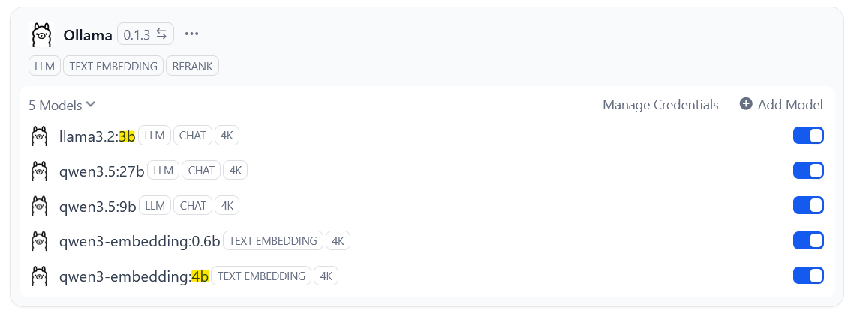
3. Configuração: Visão Geral
Modelos Ollama
Executa modelos de IA localmente, sem depender de APIs externas. Modelos utilizados: llama3.2:3b e qwen3-embeddings:4b.
Ollama — 5 modelos locais no Dify

Slide 6
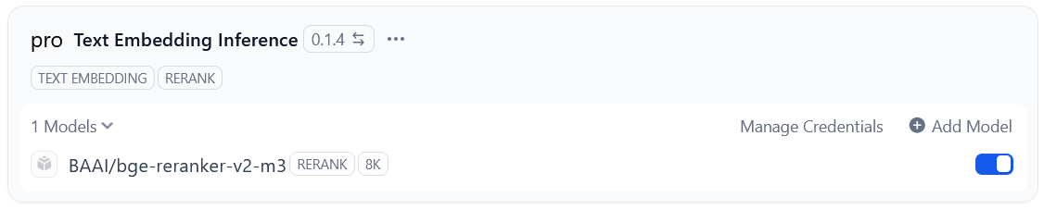
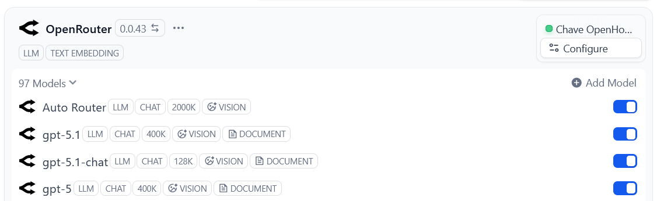
3.1. Configuração: Visão Geral
Modelo Reranker
Reordena resultados de busca por relevância.
Reranker BAAI/bge-reranker-v2-m3 (TEI)
Modelos OpenRouter Configurados
Roteador que dá acesso a múltiplos modelos de IA via uma única API.
Reranker BAAI/bge-reranker-v2-m3 (TEI)
OpenRouter — 97 modelos disponíveis

Slide 7
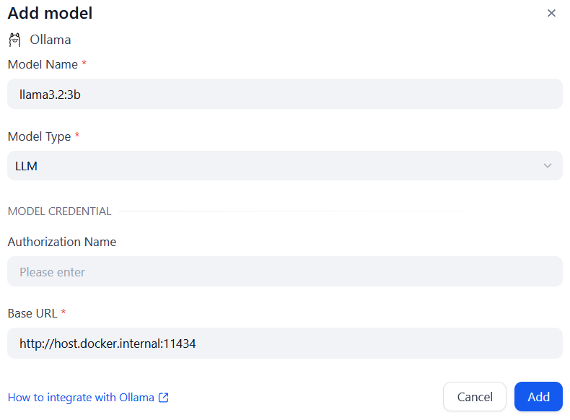
3.2. Configuração: Integração Ollama ↔ Dify
Modelo
llama3.2:3b — modelo LLM configurado como tipo Chat para uso nos nós do pipeline.
Base URL
http://host.docker.internal:11434 — endereço de conexão entre o container Dify e o Ollama rodando no host.
Modo
Chat — compatível com prompts de sistema e passagem de variáveis de contexto.
Processamento
Todos os dados são processados localmente. Nenhuma requisição a serviços externos.

Slide 8
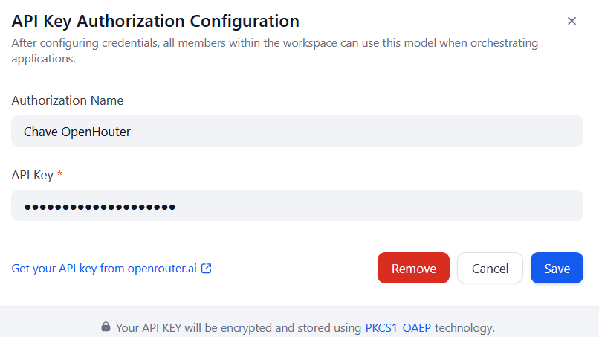
3.3. Configuração: Integração OpenRouter ↔ Dify
API Key
Chave de acesso para modelos na núvem gerenciados pelo provedor OpenRouter

Slide 9
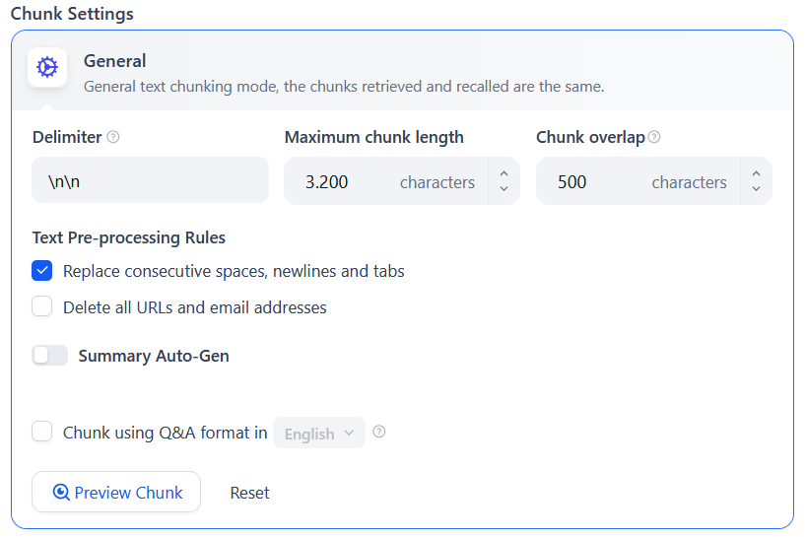
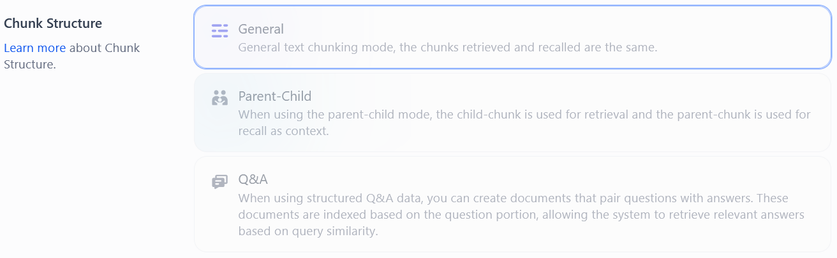
3.4. Configuração: Processamento de Conhecimento — Chunking
Chunk Structure: General
Parâmetros-chave
Delimitador \n\n · Máx 3.200 chars · Overlap 500 chars
Delimitador: \n\n (parágrafo)
Tamanho máx.: 3.200 caracteres
Overlap: 500 caracteres
Pré-processamento: Substituição de espaços/newlines

Slide 10
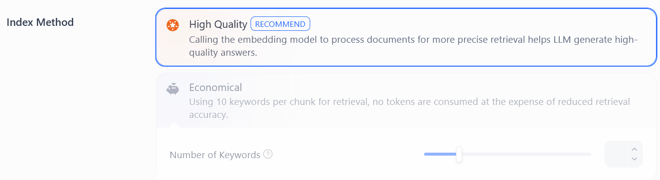
3.5. Configuração: Indexação e Embedding
Index Method: High Quality — usa o modelo de embedding para indexação mais precisa
Embedding Model: qwen3-embedding:4b — modelo local via Ollama
Processamento 100% local · Sem custo de tokens externos · Contexto de embedding: 4K tokens

Slide 11
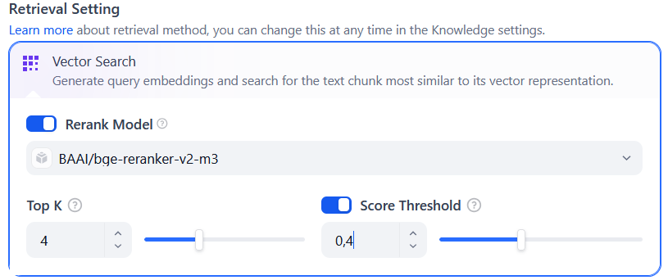
3.6. Configuração: Retrieval
Retrieval Setting — Painel de configuração do método de recuperação no Dify
Vector Search — Embeddings da query comparados aos chunks por similaridade vetorial (cosseno).
Rerank Model: BAAI/bge-reranker-v2-m3 — Re-ordena os chunks por relevância semântica antes de enviar ao LLM.
Top K = 4 — Retorna os 4 chunks mais relevantes após o reranking.
Score Threshold = 0,4 — Descarta chunks com similaridade abaixo de 0,4.

Slide 12
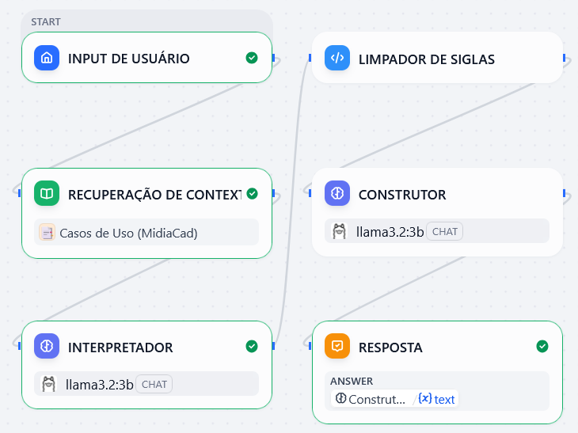
4. Pipelines: Consultor MidiaCad — Visão Geral
1. Input de Usuário → 2. Recuperação de Contexto → 3. Interpretador → 4. Limpador de Siglas → 5. Construtor → 6. Resposta

Slide 13
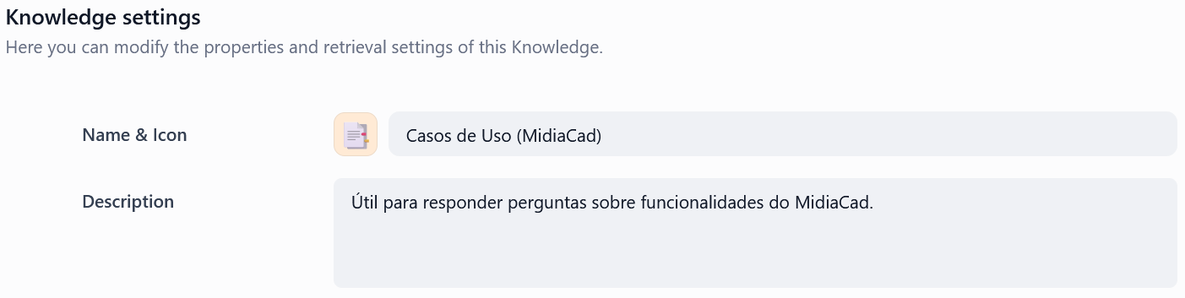
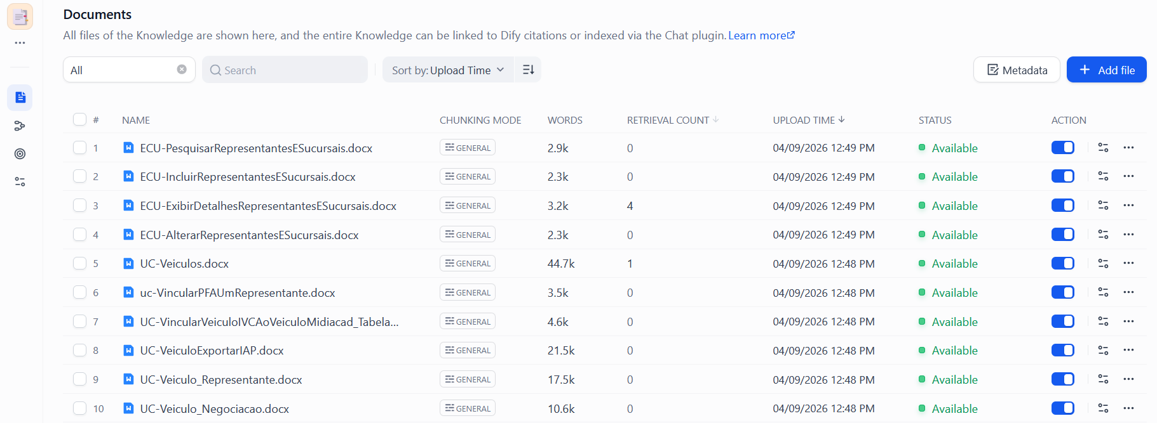
4.1. Pipelines: Consultor MidiaCad — Casos de Uso
Knowledge settings
Visão inicial das configurações.
Configurações da Base de Conhecimento
Documents – Base de Conhecimento
Documento indexados e prontos para recuperação de contexto.
10+ documentos .docx indexados — ECU, UC-Veículos, UC-Negociação, etc. — todos com status Available

Slide 14
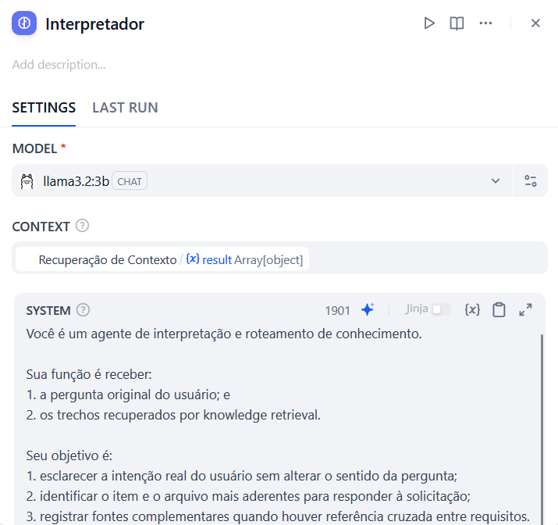
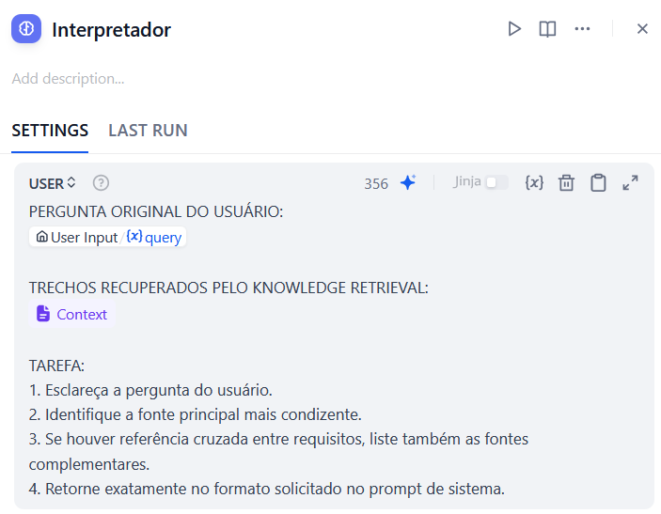
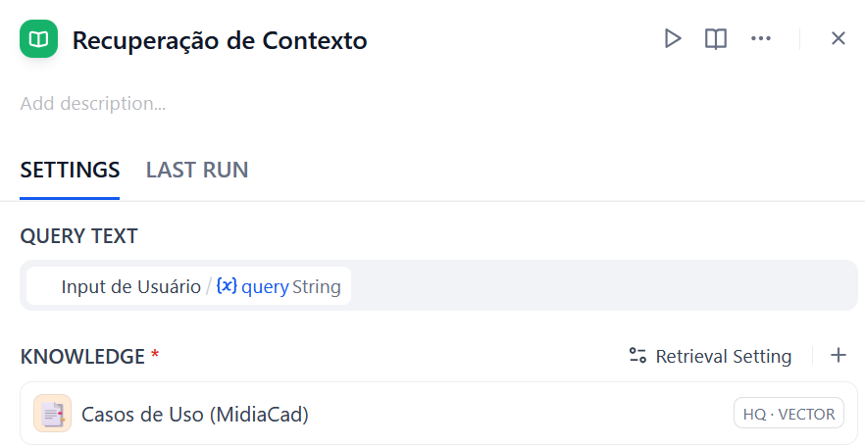
4.2. Pipelines: Consultor MidiaCad — Conhecimento · Interpretação
Recuperação de Contexto — Nó de busca vetorial: recebe a query do usuário e recupera chunks da base "Casos de Uso (MidiaCad)" via HQ·Vector
Interpretador — System Prompt — LLM llama3.2:3b configurado com prompt de sistema para interpretar a intenção do usuário e rotear para a fonte correta
Interpretador — User Prompt — Prompt do usuário com 4 tarefas: esclarecer pergunta, identificar fonte principal, listar fontes cruzadas e retornar formato JSON

Slide 15
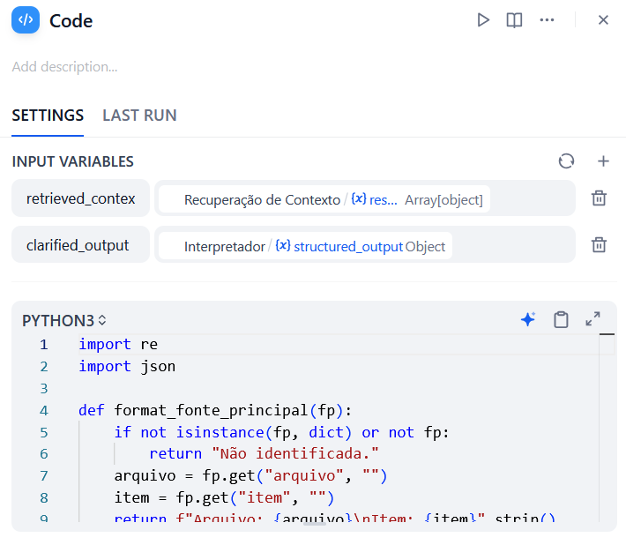
4.3. Pipelines: Consultor MidiaCad — Nó Limpeza de Siglas
Funçao do nó
Recebe o contexto bruto (Array[object]) do nó de Recuperação de Contexto
Recebe a saída do Interpretador em formato JSON (String)
Normaliza siglas e acrônimos presentes nos documentos técnicos
Estrutura e limpa o contexto documental para uso pelo Construtor
Implementado em Python3 — execução local no ambiente Dify

Slide 16
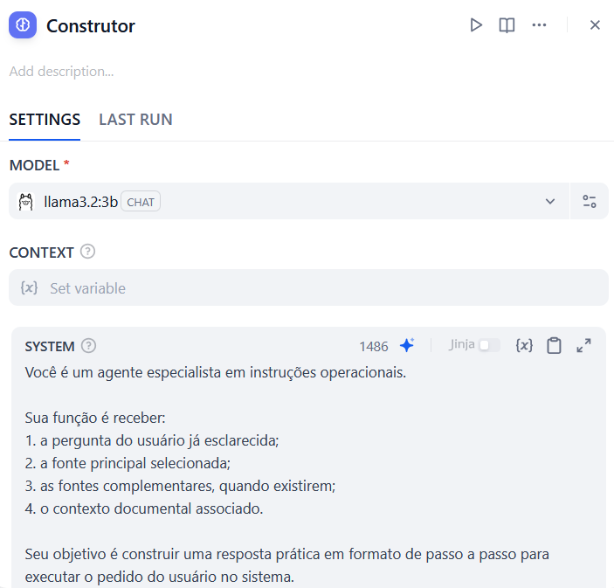
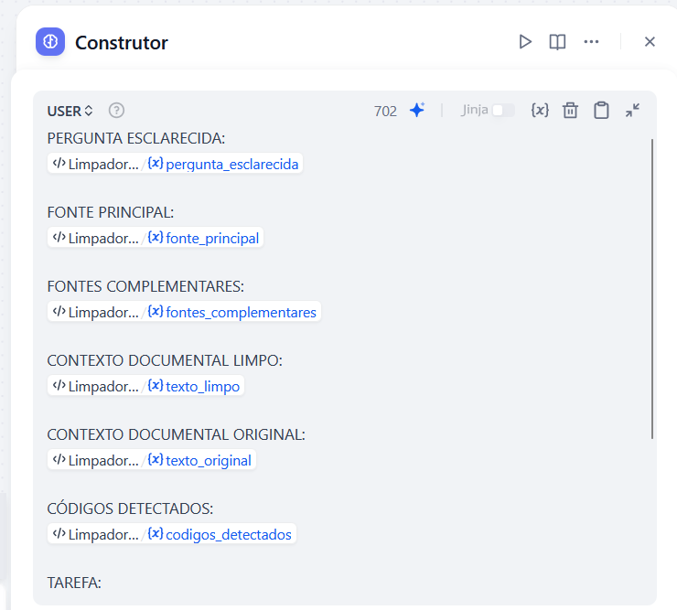
4.4. Pipelines: Consultor MidiaCad — Nó Construtor
Construtor — Configurações — Agente LLM llama3.2:3b especialista em instruções operacionais. Sem contexto automático — recebe tudo via variáveis do Limpador
Construtor — User Prompt — Prompt com variáveis: pergunta_esclarecida, fonte_principal, fontes_complementares, texto_limpo, texto_original e codigos_detectados

Slide 17
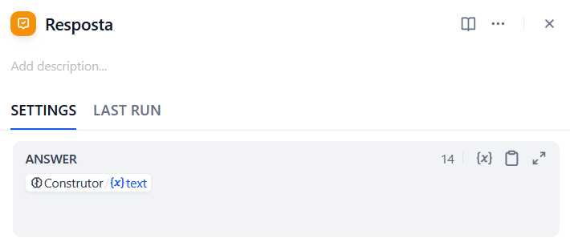
4.5. Pipelines: Consultor MidiaCad — Nó Resposta
Nó Resposta — Entrega final do pipeline: o campo ANSWER é preenchido com o texto gerado pelo nó Construtor (Construtor.text)
Papel no pipeline
Formato da resposta
Último nó do fluxo. Recebe a variável text do Construtor e a entrega como resposta final ao usuário da aplicação.
Texto estruturado em passo a passo operacional, com base exclusivamente nos documentos técnicos recuperados.

Slide 18
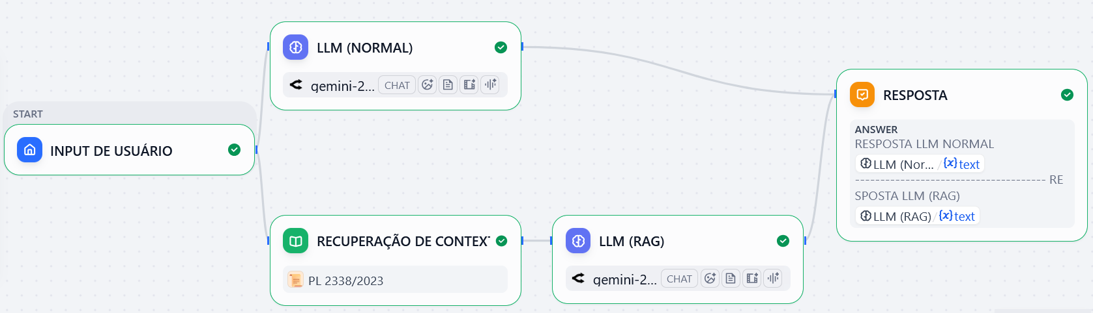
4.6. Pipelines: Consultor PL 2338/2023 — Visão Geral
Fluxo do Consultor PL 2338/2023 — Pipeline paralelo: trilho superior sem RAG (LLM Normal) e trilho inferior com RAG (Recuperação + LLM RAG). Saída exibe ambas as respostas lado a lado para comparação.

Slide 19
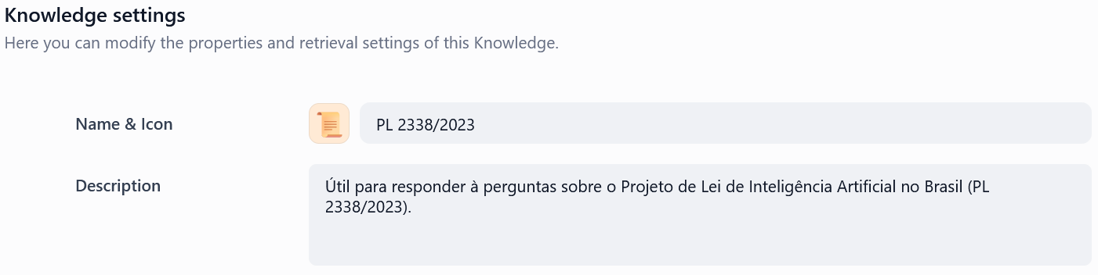
4.7. Pipelines: Consultor PL — Processamento de Conhecimento
Knowledge Settings: PL 2338/2023 — Nome e descrição da base de conhecimento dedicada ao Projeto de Lei de IA no Brasil
Embedding Model — openai/text-embedding-3-small via OpenRouter — modelo externo escolhido

Slide 20
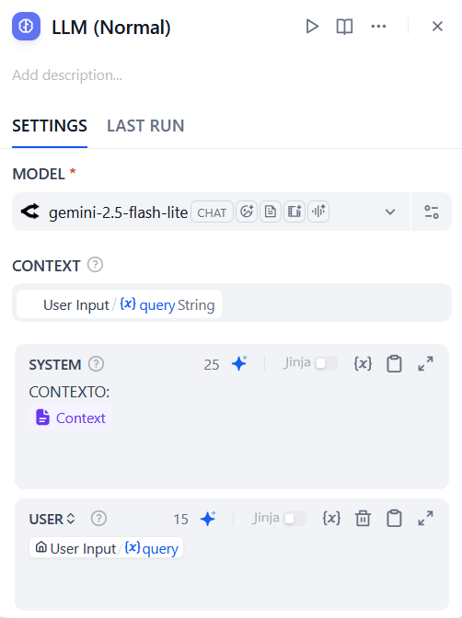
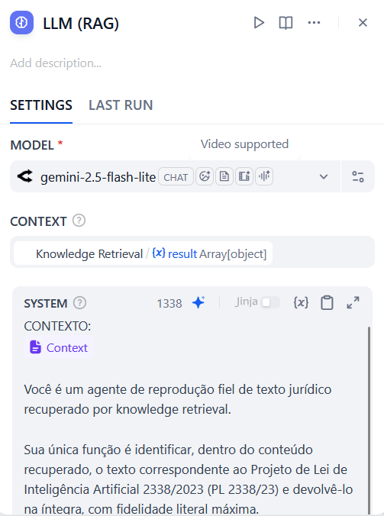
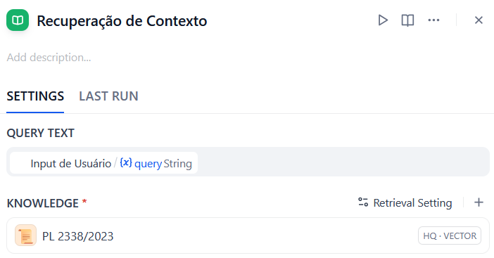
4.8. Pipelines: Consultor PL — Contexto · LLM Normal · LLM RAG
Recuperação de Contexto — Busca vetorial na base PL 2338/2023 via HQ·Vector. Query do usuário convertida em embedding e comparada ao documento indexado
LLM Normal (sem RAG) — gemini-2.5-flash-lite sem contexto documental. Responde apenas com conhecimento pré-treinado — serve como baseline para comparação
LLM RAG — gemini-2.5-flash-lite com contexto do Knowledge Retrieval. Modo de reprodução fiel: devolve o trecho exato do PL 2338/2023

Slide 21
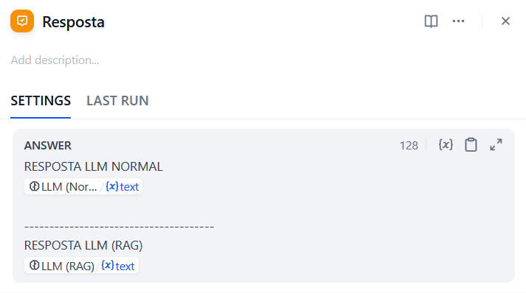
4.9. Pipelines: Consultor PL — Resposta LLM Normal vs. LLM RAG
Nó Resposta — Exibe "RESPOSTA LLM NORMAL" e "RESPOSTA LLM (RAG)" separadas por linha divisória, permitindo comparação direta entre resposta sem e com grounding documental
LLM Normal (sem RAG)
LLM com RAG
Resposta baseada no conhecimento pré-treinado. Pode não refletir o texto exato do PL 2338/2023.
Reprodução do trecho do PL 2338/2023 recuperado da base. Alta fidelidade ao documento oficial.

Slide 22
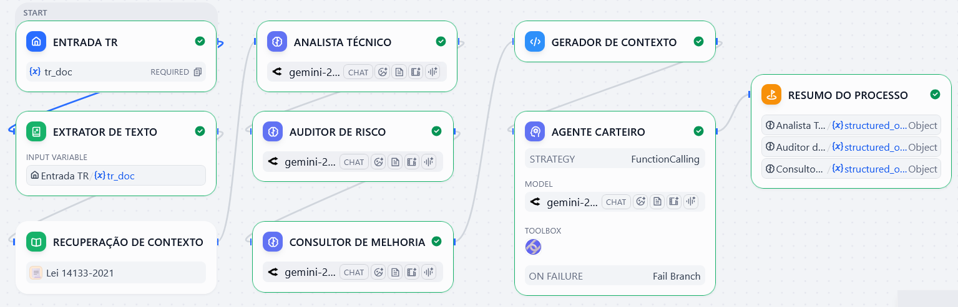
4.10. Pipelines: Consultor de Melhoria de TR — Trabalho Relacionado
Fluxo do Agente de Auditoria de TR — Pipeline multi-agente: Entrada TR + Extrator de Texto + Recuperação de Contexto (Lei 14.133/2021) → Analista Técnico + Auditor de Risco + Consultor de Melhoria (Gemini 2.5) → Agente Carteiro (MCP / e-mail) → Resumo do Processo

Slide 23
5. Perguntas: Consultor MidiaCad
Alterar Tipo de Representante do Veiculo
Como faço para alterar o tipo de representante do veículo?
Cadastro de Entidades
Como faço o cadastro de entidades no Sistema MidiaCad?

Slide 24
5.1. Perguntas: PL 2338/2023
Fundamentos de I.A. no Brasil
Quais são os fundamentos para desenvolvimento da inteligência artificial no Brasil?
Direitos da Pessoa afetada pro I.A.
Quais são os direitos que uma pessoa afetada por sistemas de inteligência artificial tem no Brasil?

Slide 25
23. Experimentos e Resultados
Setup Experimental
LLM:
llama3.2:3b (Ollama local)
Embedding:
qwen3-embedding:4b (MidiaCad) · openai/text-embedding-3-large (PL)
Reranker:
BAAI/bge-reranker-v2-m3
Chunking:
Máx. 3.200 chars · Overlap 500 · Delimitador \n\n
Retrieval:
Top K=4 · Score Threshold=0,4 · Vector Search

Slide 26
6. Riscos e Limitações
Alucinações
Precisão em passos detalhados
Modelos de 3 bilhões de parâmetros têm capacidade de raciocínio limitada e podem gerar respostas incorretas.
Instruções operacionais com muitas etapas podem ser geradas com imprecisões pelo modelo.
Guard-rail implementado
Cobertura documental
Para ações que a I.A. não possui certeza pela recuperação de contexto, o sistema exibe aviso: "Necessário consultar profissional da área ".
O sistema responde com base nos documentos indexados. Lacunas na base resultam em respostas incompletas.
Hardware
Privacidade vs. Qualidade
Modelos maiores (ex: qwen3.5:27b) requerem GPU dedicada. O llama3.2:3b opera em CPU com latência aceitável.
A opção por modelos locais garante privacidade dos dados, mas limita a qualidade frente a modelos proprietários.

Slide 27
6.1. Conclusão e Trabalhos Futuros
Contribuições
Próximos Passos
Pipeline RAG multi-agente local e privado
Implantação via chatbot no WhatsApp
Agente Interpretador de intenção do usuário
Desenvolvimento de aplicação web ou app mobile com acesso por API
Limpador de siglas para normalização de contexto
Expansão da base documental para outros sistemas da Administração Pública
Comparativo LLM Normal vs. RAG para consulta jurídica
Testes com modelos de maior capacidade (GPU dedicada)
Processamento sem dependência de APIs externas pagas
Avaliação quantitativa formal (ex: RAGAS, BERTScore)

